Slide 1
现状说明
长春高峰期每天下线400多个座椅，因工装不具备所有型号通用性，周转需挑选使用，且下线处由人工搬运到工装上，再由人工挨个码放到地上，待交付时，再挨个搬到工装上,产生影响如下：
1，严重浪费人工；
2，下线处人员有检测座椅职能，长期重体力搬运，人员流动太大，不利于质量控制；
3，长春产品配置多样性，现有工装不具备通用性，来回挑选使用，浪费人工；
4，现下线处配置两人，成本太高，需要尽快投入机械臂及工装，减少人工搬运.；
5，座椅摆放在地上，既大量占用空间，又影响5S管理，工装改制后，工装可码二层。 经过多次三方比价，最终低价入选，三选二，确保质量和进度 综合以上情况，急需改制工装。方案从春节前就开始反复验证，现方案已确定，通用现有及解放其它车型座椅配置。

Slide 2
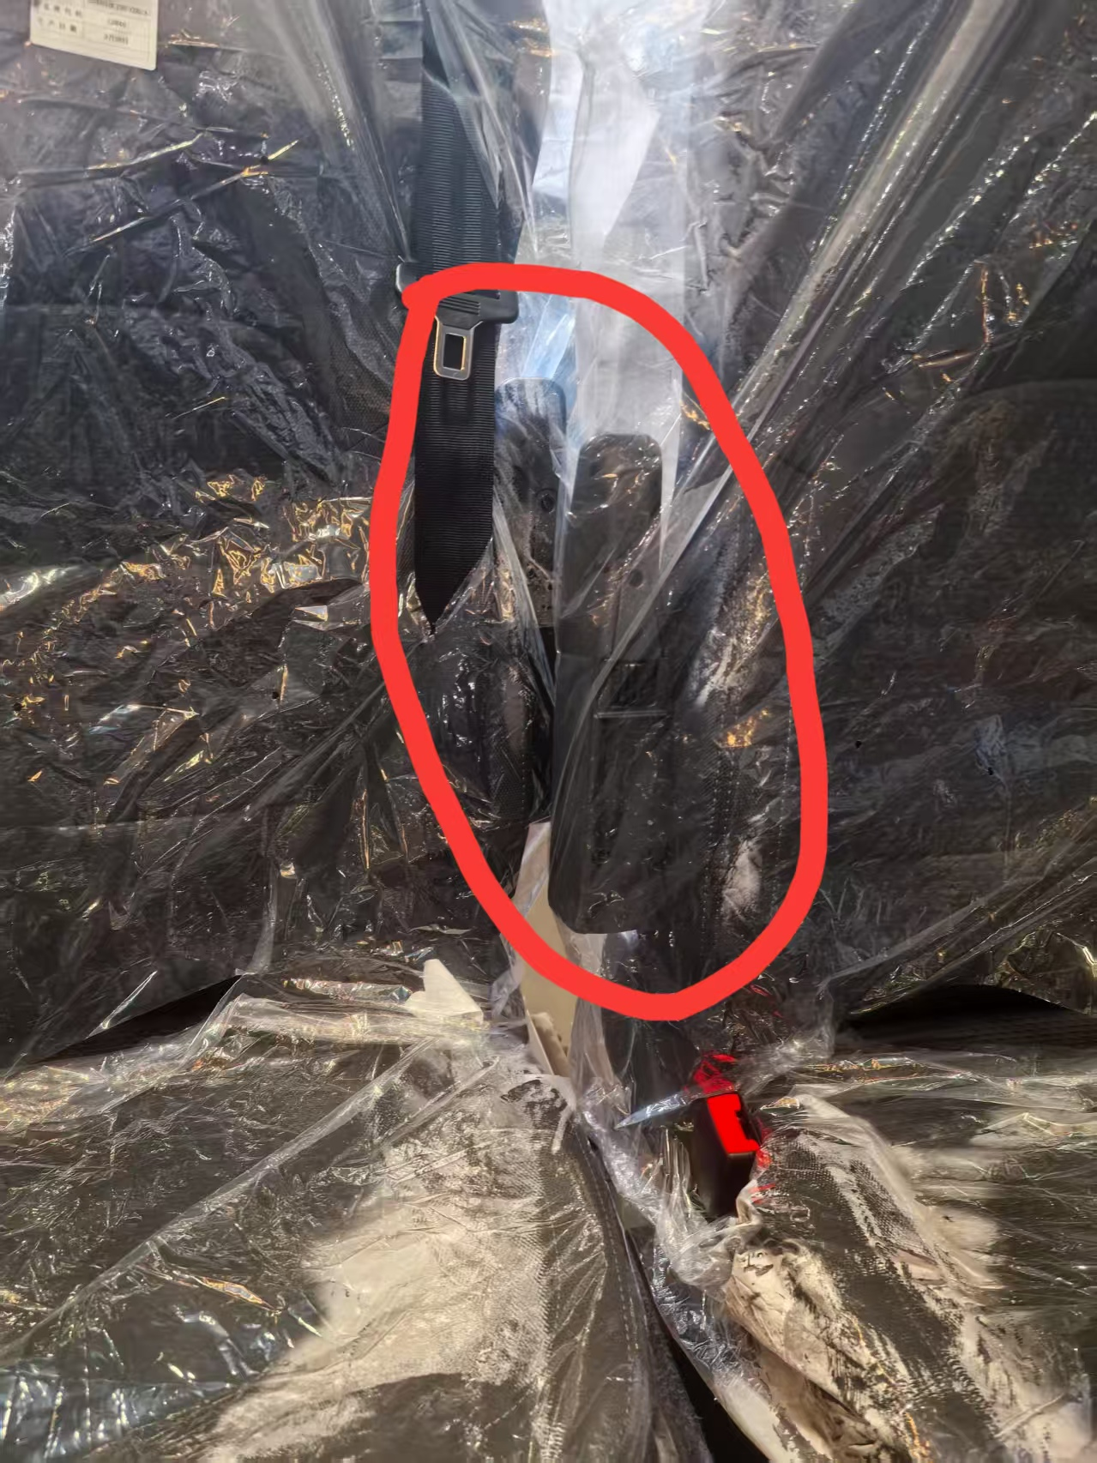
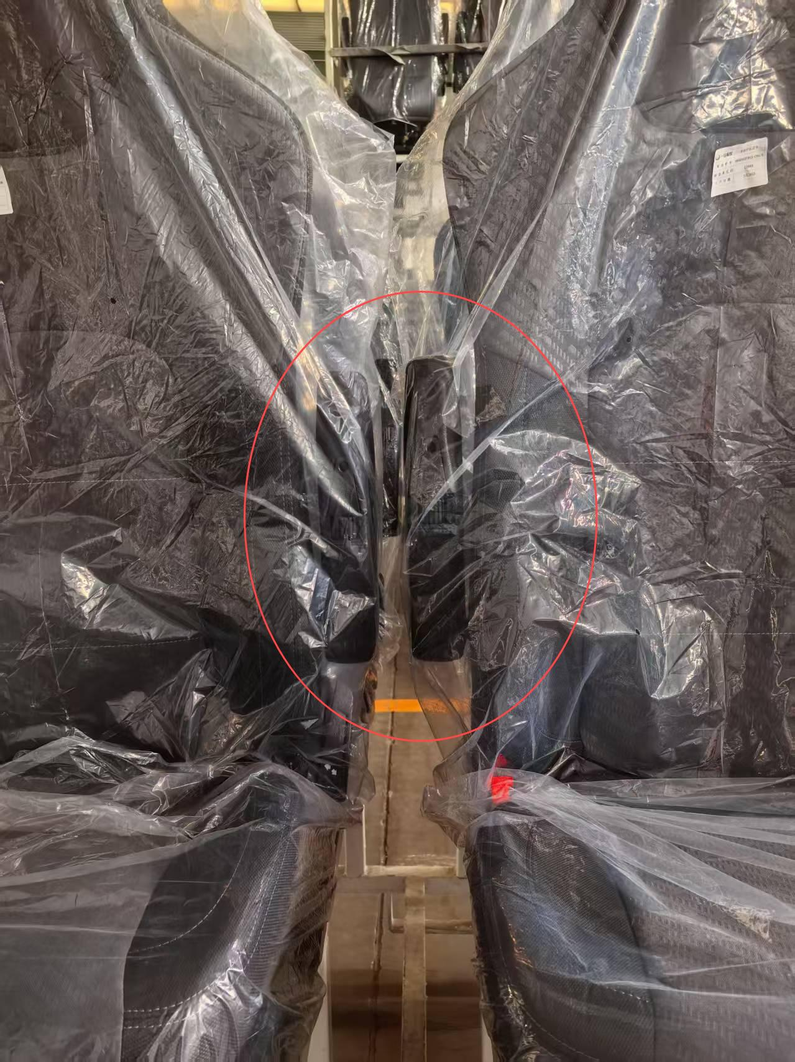
改善建议
1
问题点：不能满足双扶手产品使用 |  |  | 类别 |  | 技术 | 管理 | 设备 | 材料 | 费用 | 其它
 |  |  |  |  | √
问题点 |  |  | 改善建议
目前长春工厂产品双扶手占比大，目前只有70个可满足双扶手使用，产量增加时 周转困难 |  |  | 工装改造按双扶手尺寸进行改造
改善前 |  |  | 改善后
左右扶手干涉，无法放置到位
满足双扶手使用

Slide 3
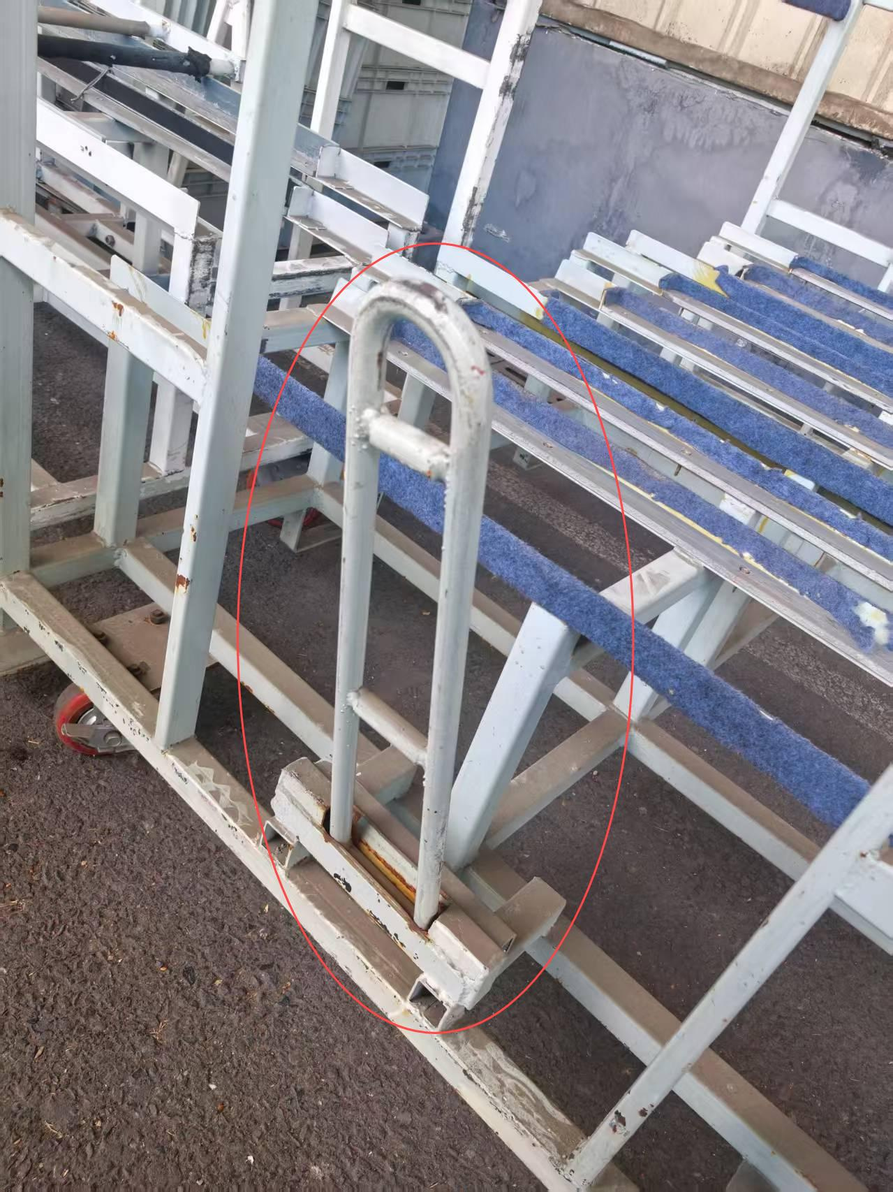
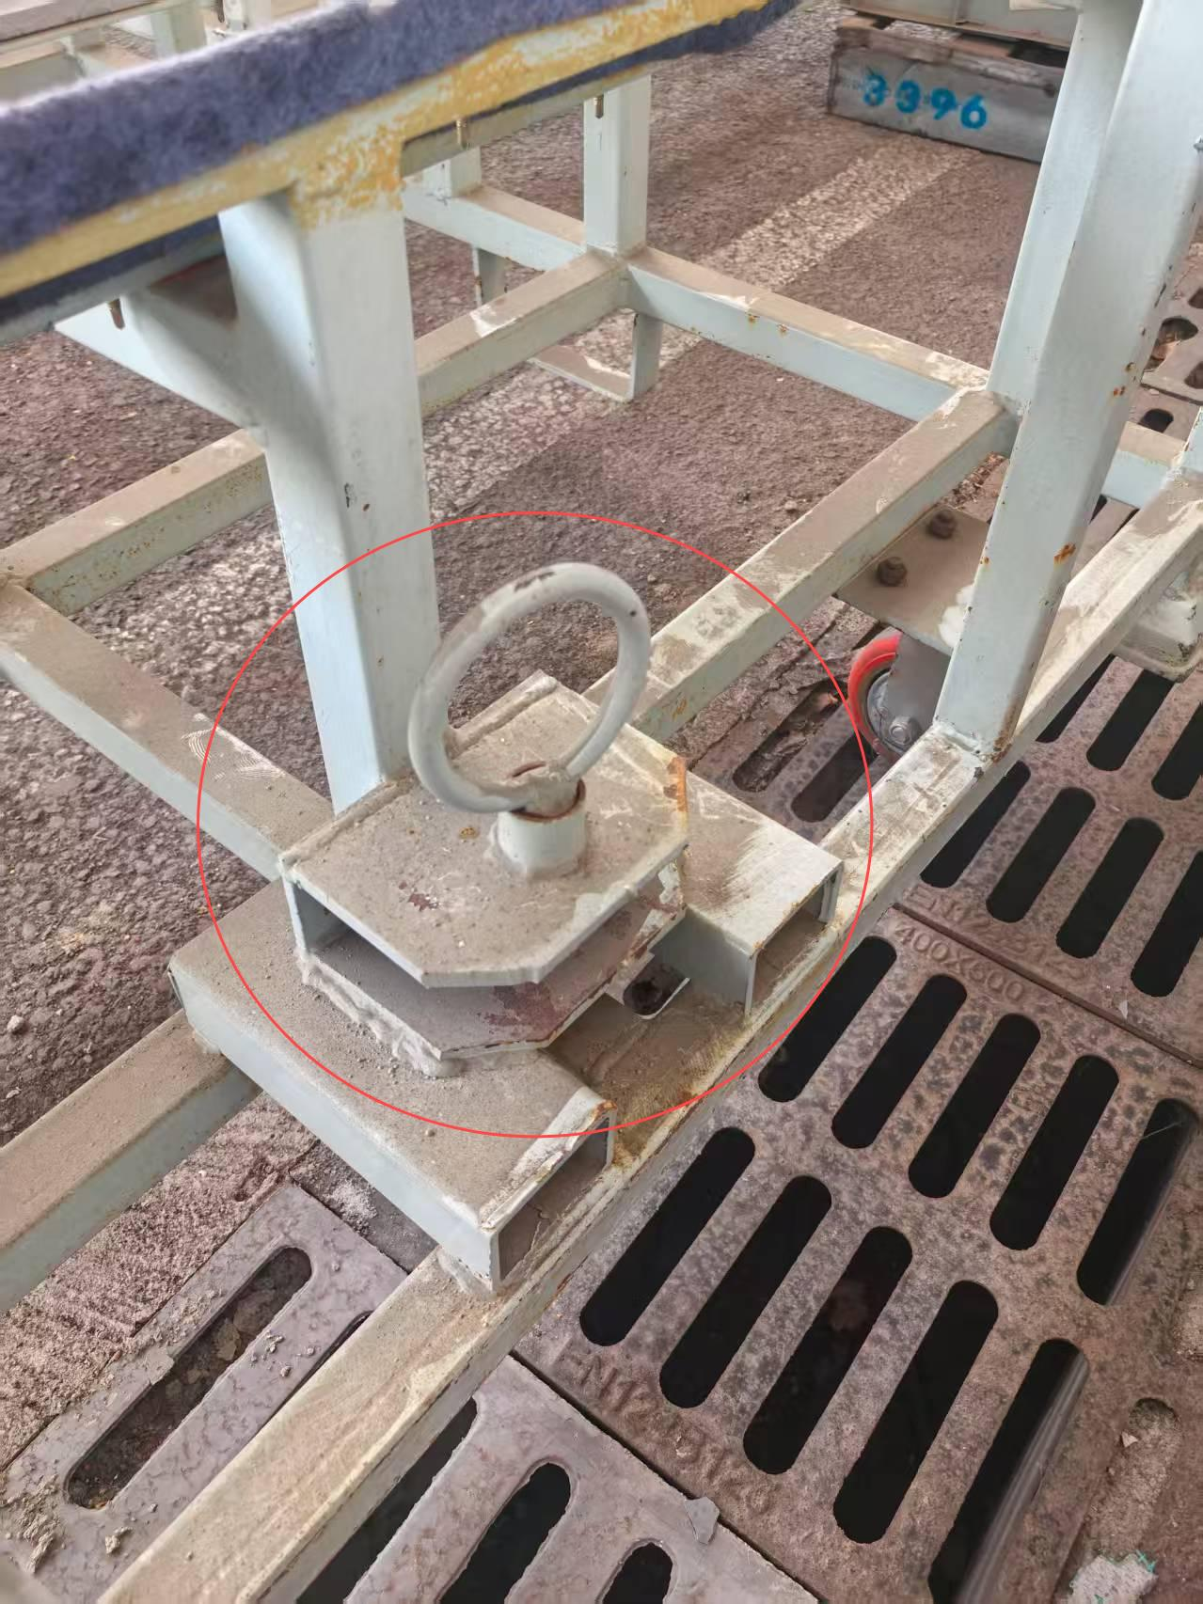
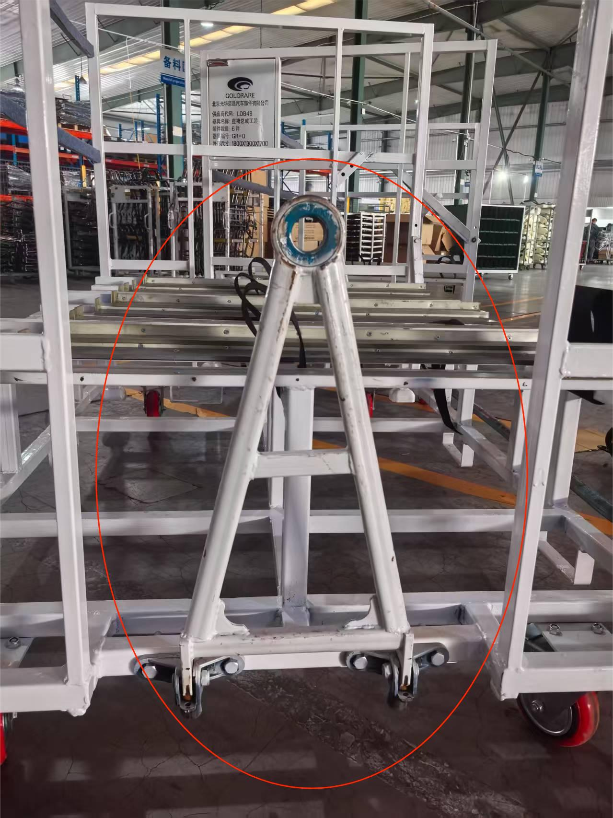
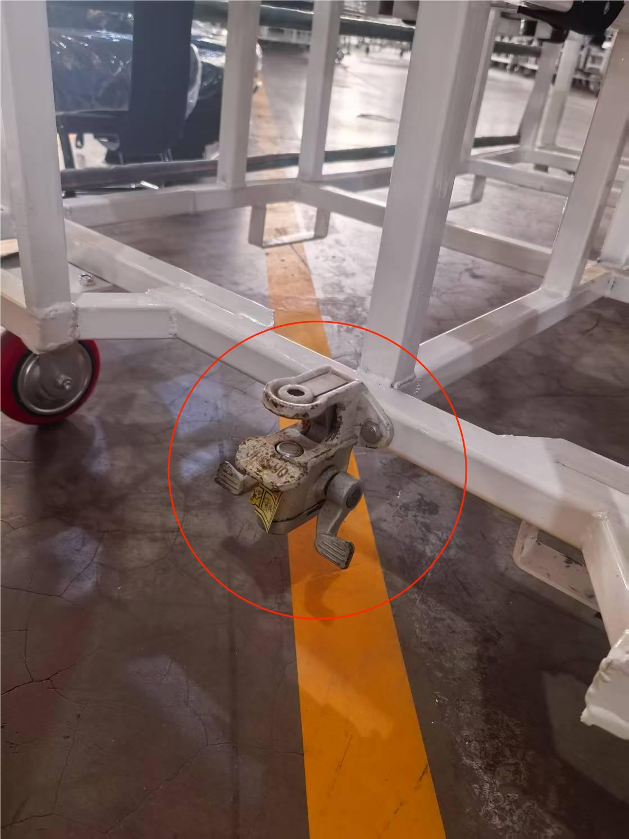
改善建议
2
问题点：牵引不符合标准 |  |  | 类别 |  | 技术 | 管理 | 设备 | 材料 | 费用 | 其它
 |  |  |  |  |  |  |  | √
问题点 |  |  | 改善建议
牵引不符合解放标准，目前解放所使用为自动锁指牵引机构，我工厂再存45个为手动锁指，客户已禁止入场使用 |  |  | 更换自动锁指牵引，按客户要求型号更换
改善前 |  |  | 改善后

Slide 4
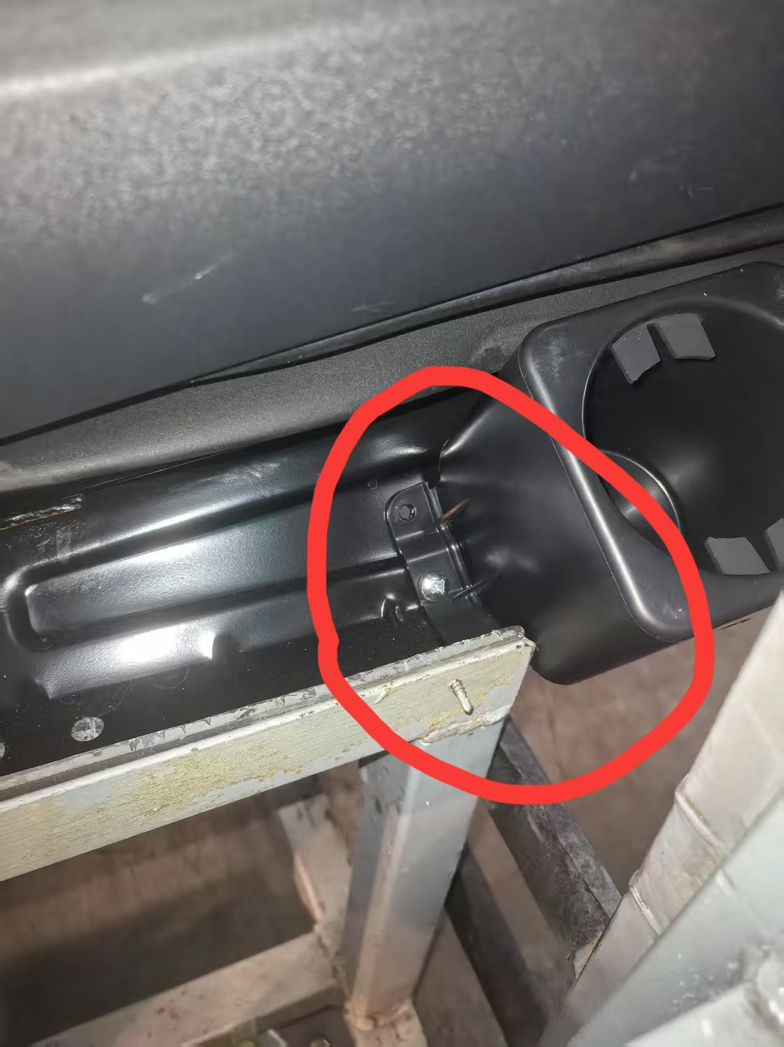
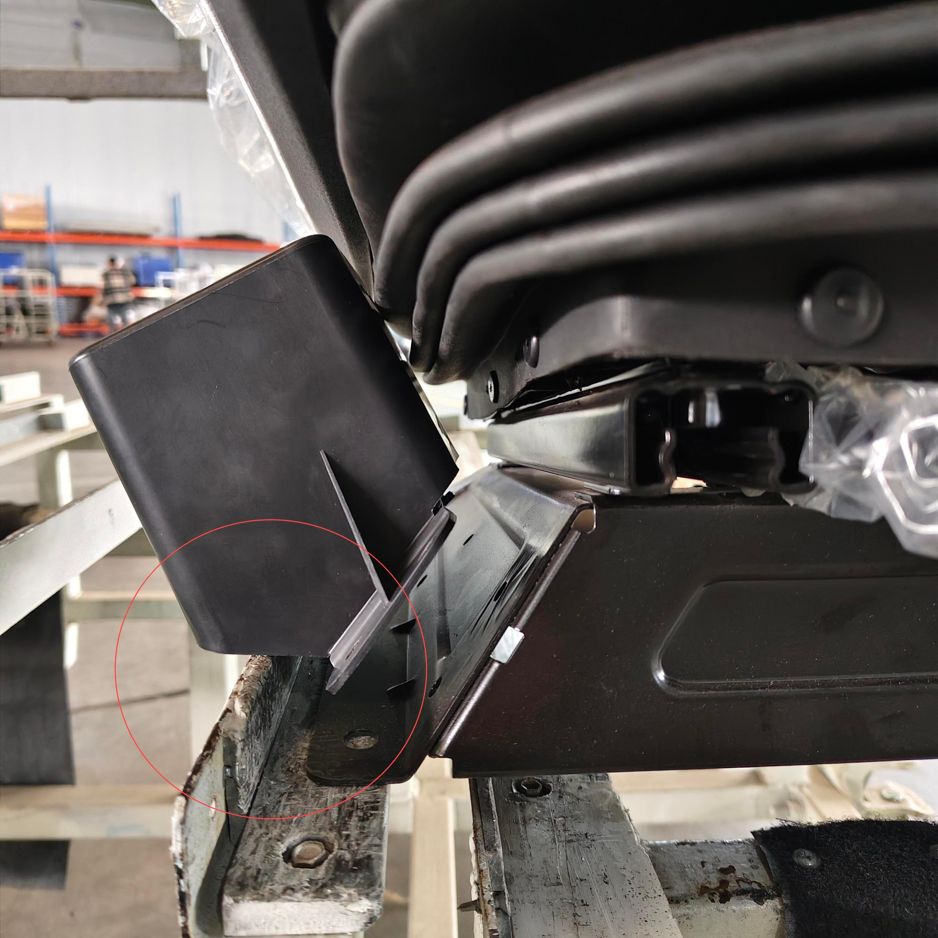
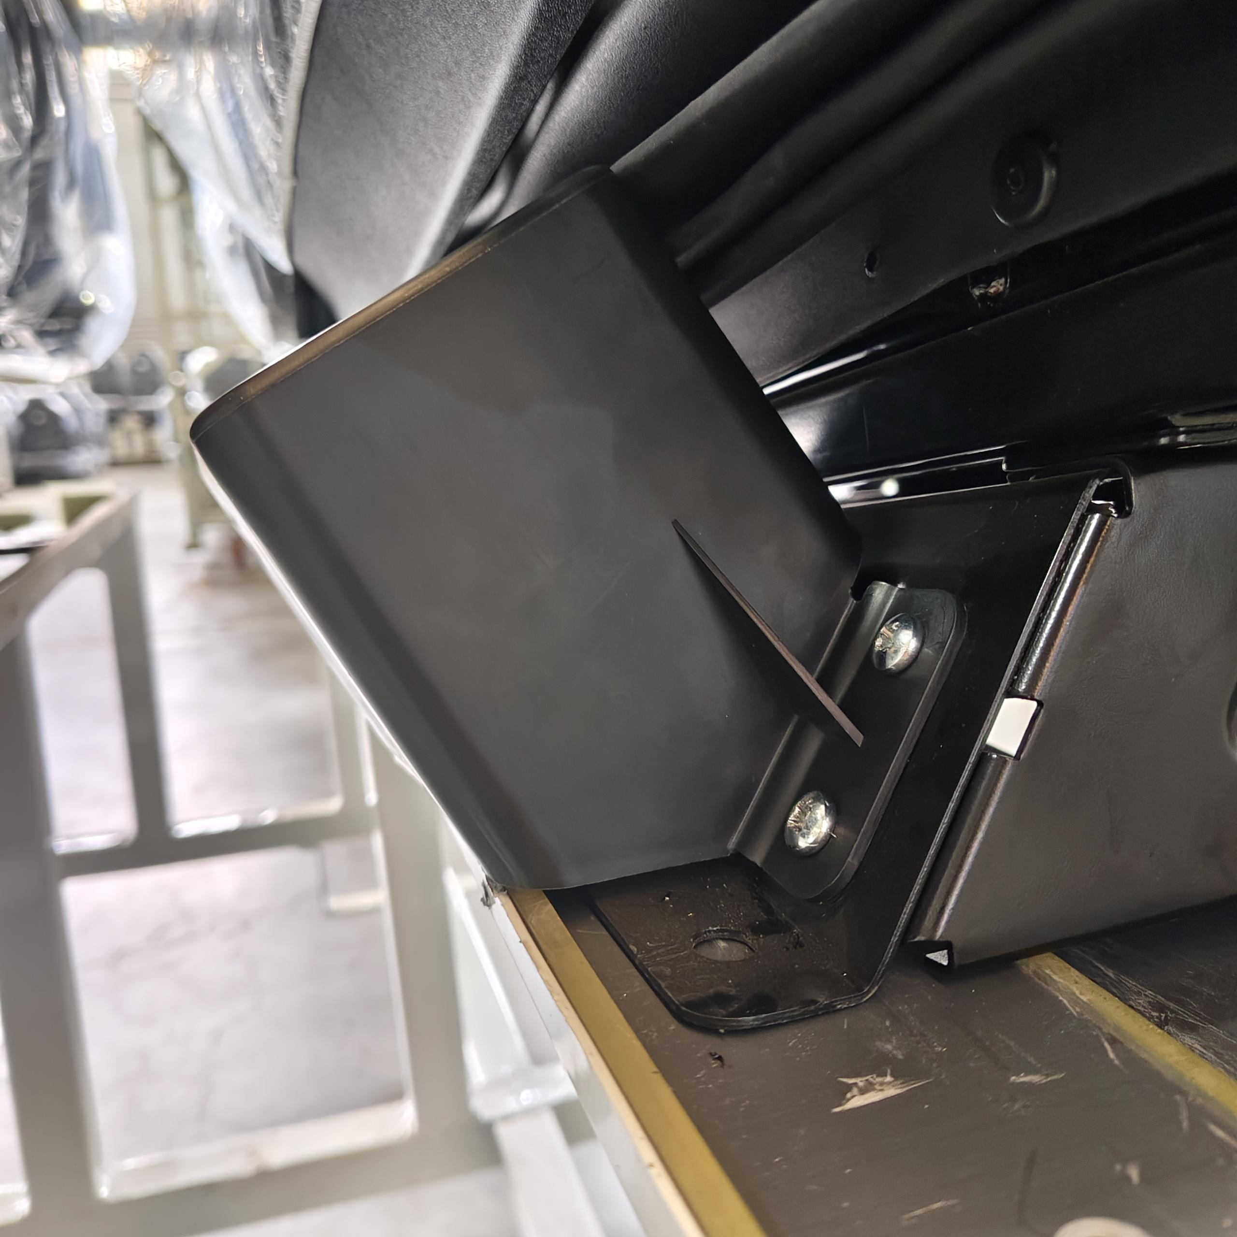
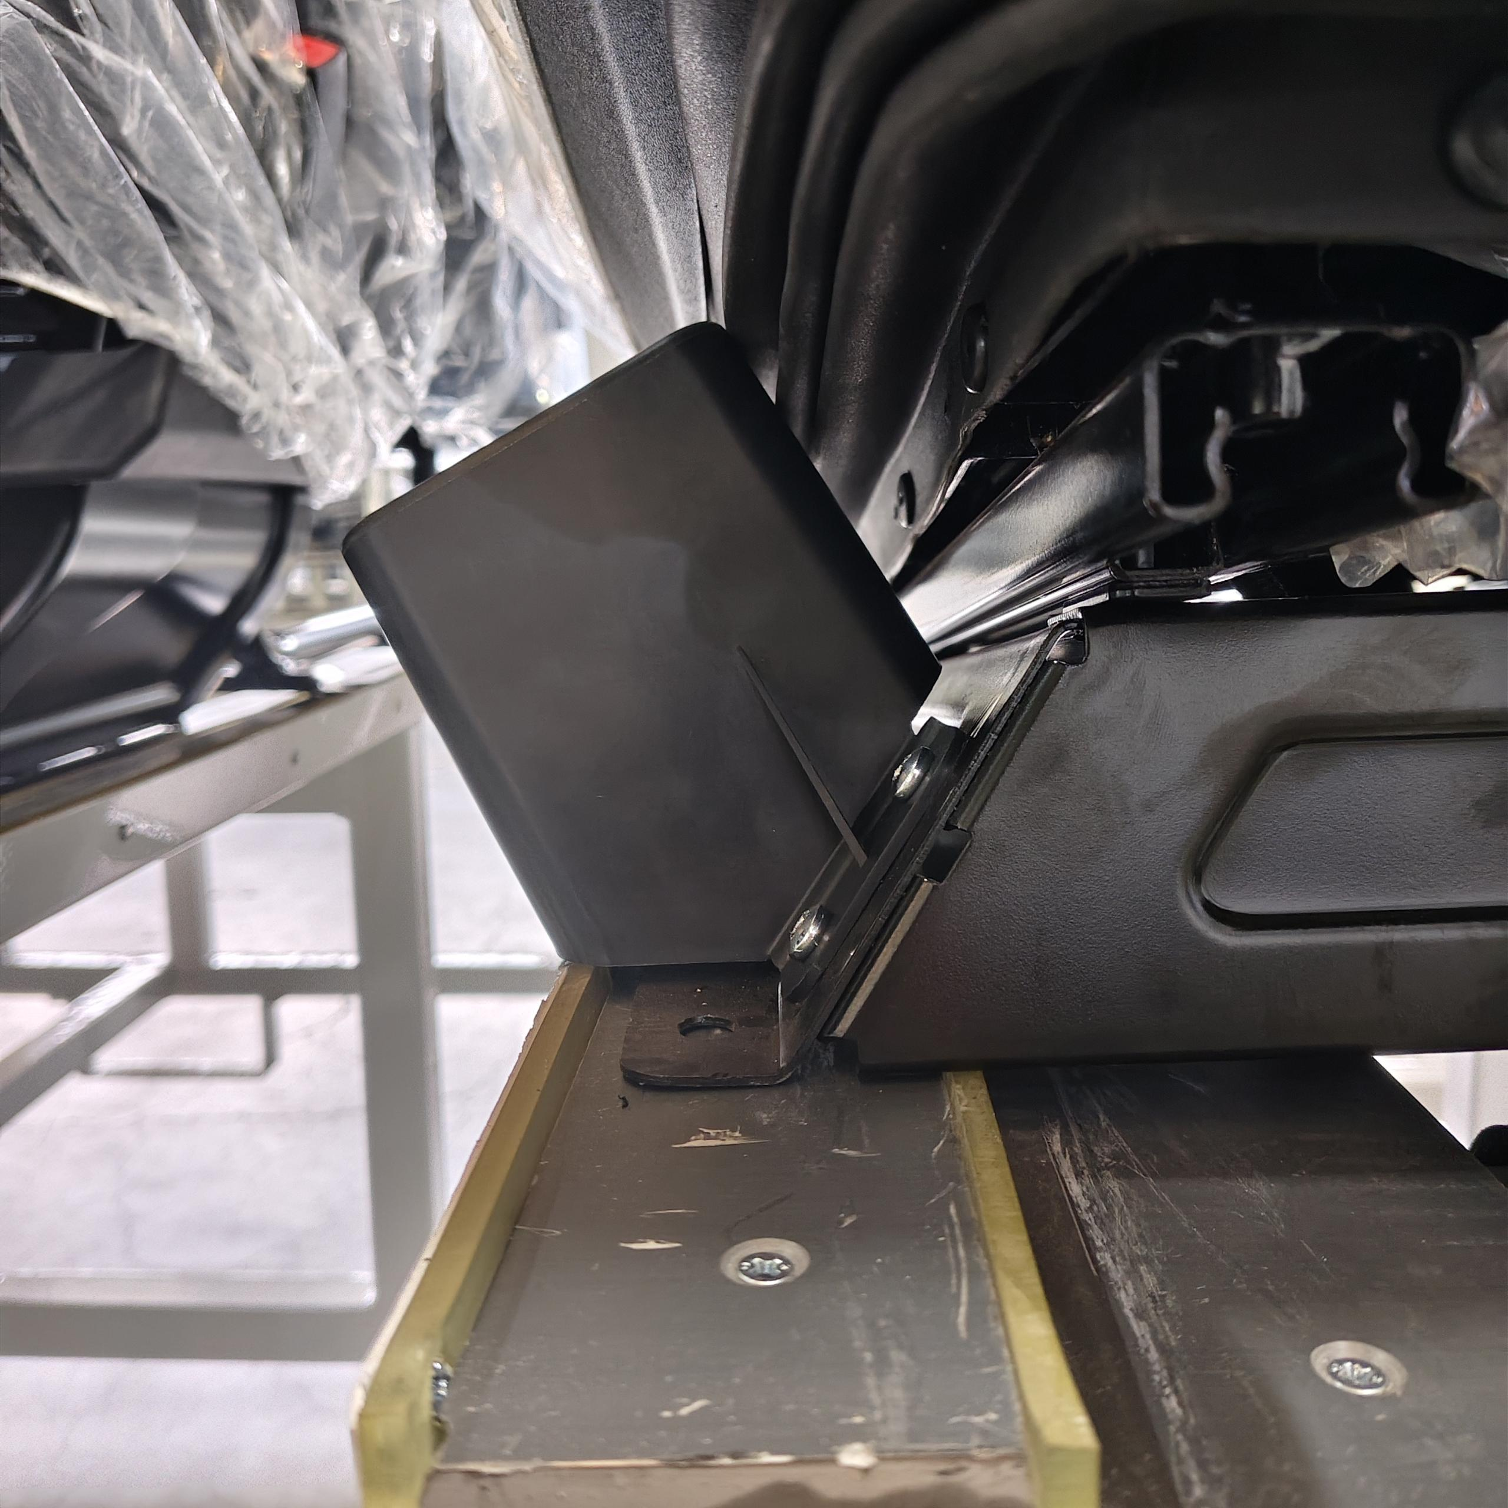
改善建议
3
问题点：新产品带水杯架功能无法使用 |  |  | 类别 |  | 技术 | 管理 | 设备 | 材料 | 费用 | 其它
 |  |  |  |  | √ |  |  | √
问题点 |  |  | 改善建议
J6G升级产品 增加水杯架配置，固定位置与工装两侧导轨干涉 不能向里侧滑动，不能使用 |  |  | 更改尺寸 重新设计匹配
改善前 |  |  | 改善后
水杯架干涉，不能向内侧滑动
无干涉，滑动顺畅，水杯架无积压风险

Slide 5
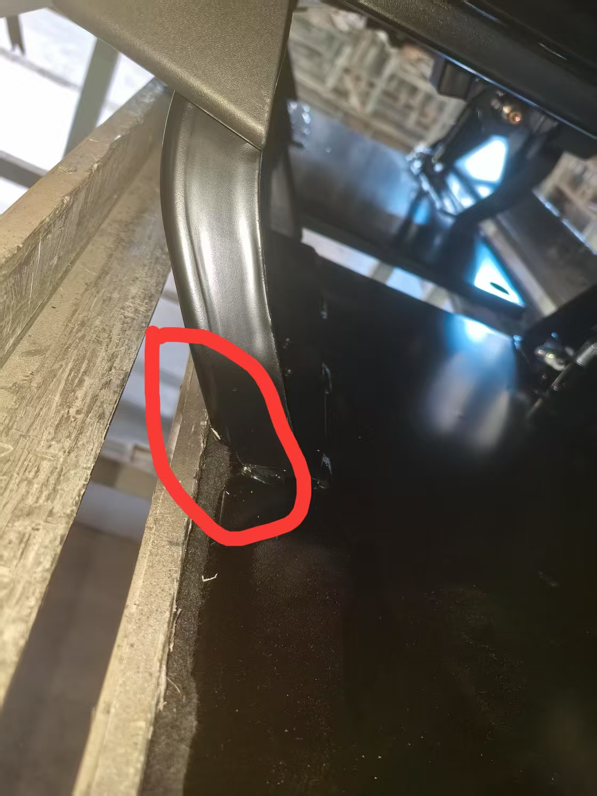
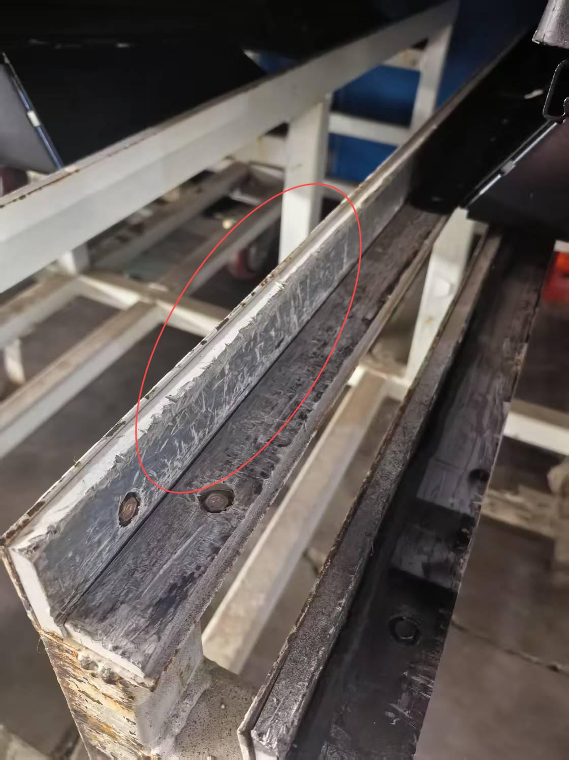
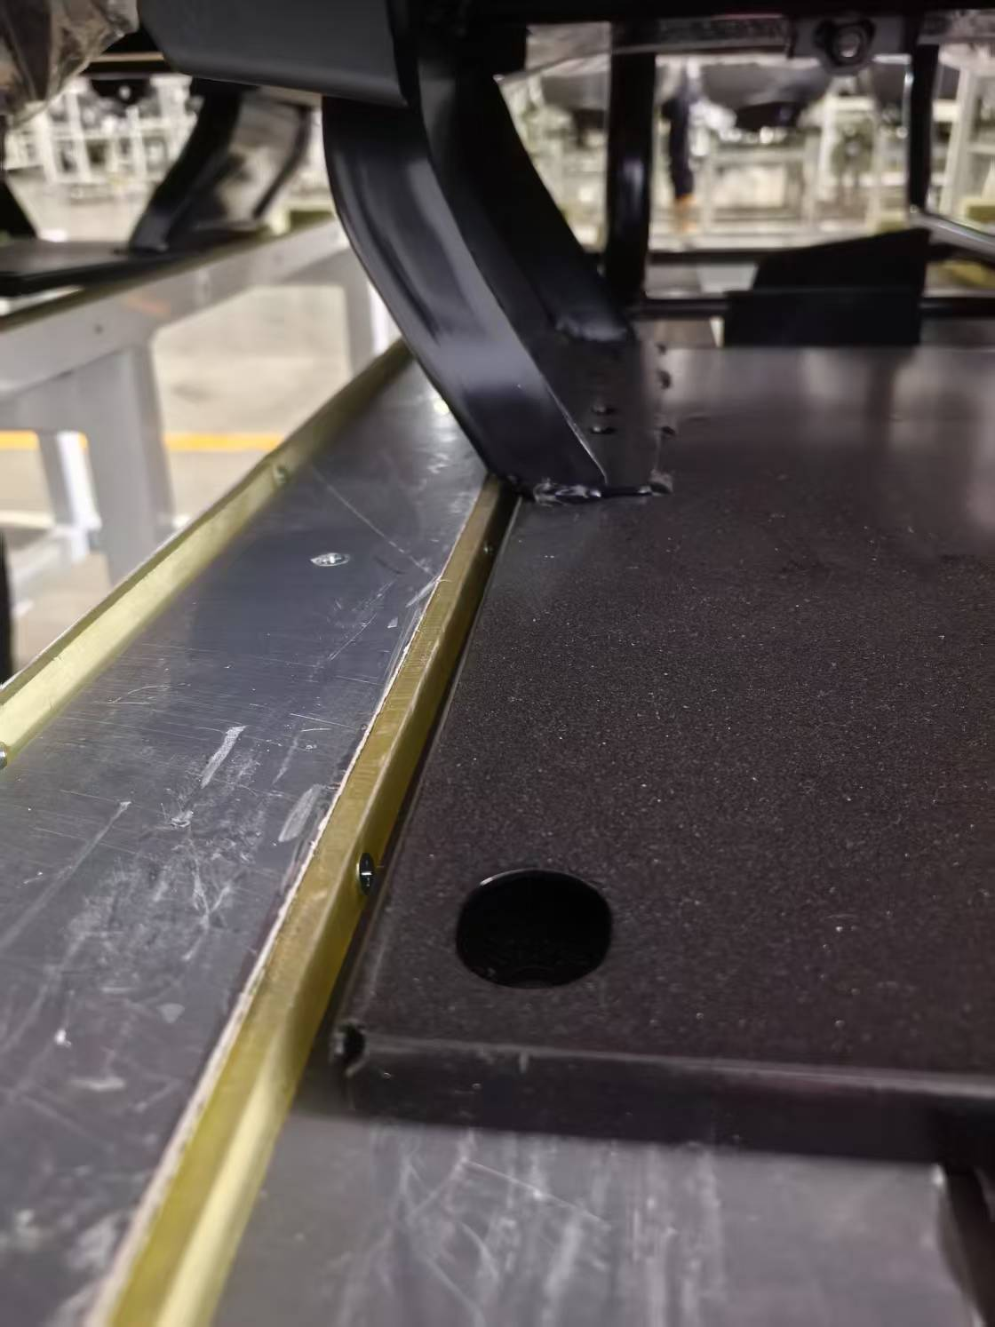
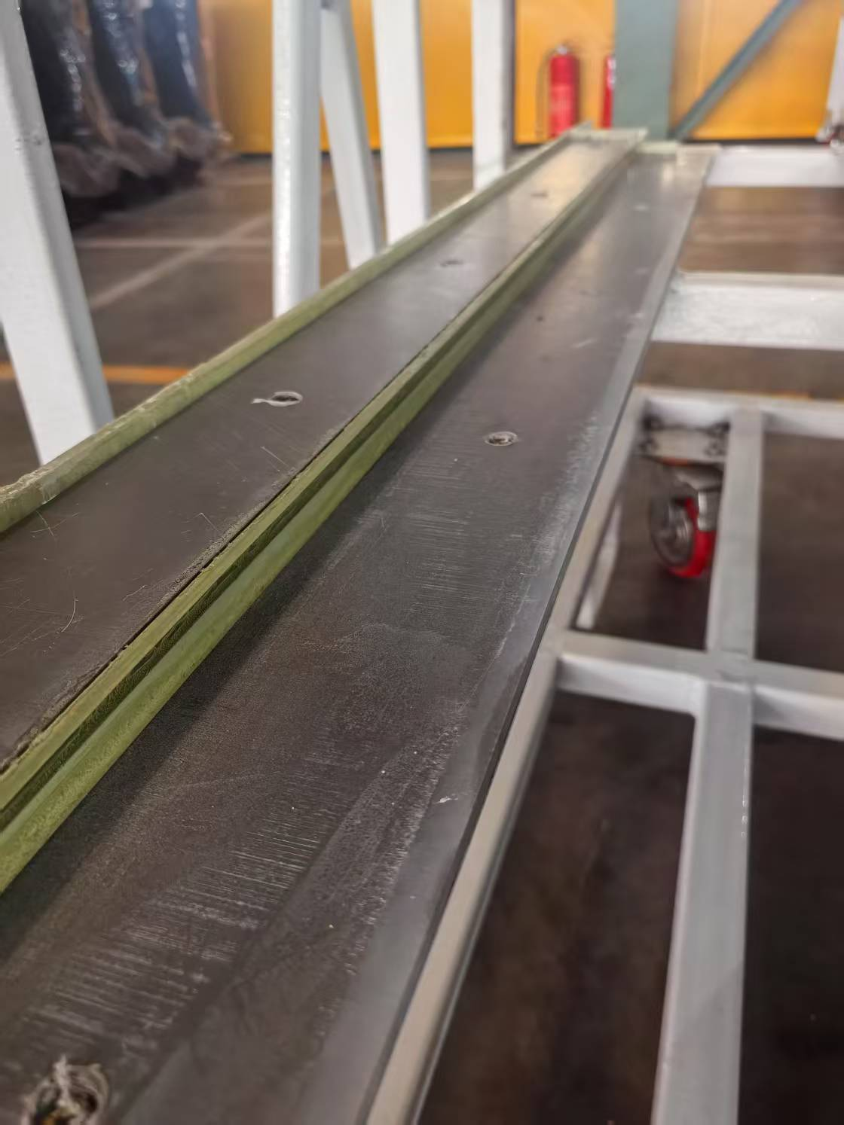
改善建议
4
问题点：导轨防护材质过硬导致产品磕碰划伤 |  |  | 类别 |  | 技术 | 管理 | 设备 | 材料 | 费用 | 其它
 |  |  |  |  |  |  |  | √
问题点 |  |  | 改善建议
导轨两侧防护材质过硬，长期磨损表面凹凸不平，产生毛刺，导致产品接触时划伤掉漆 |  |  | 更换聚氨酯PVC材质防滑耐磨条，并降低导轨高度 规避产品易划伤位置
改善前 |  |  | 改善后
经反复验证，未出现磕碰导致划伤
磕碰划伤

Slide 6
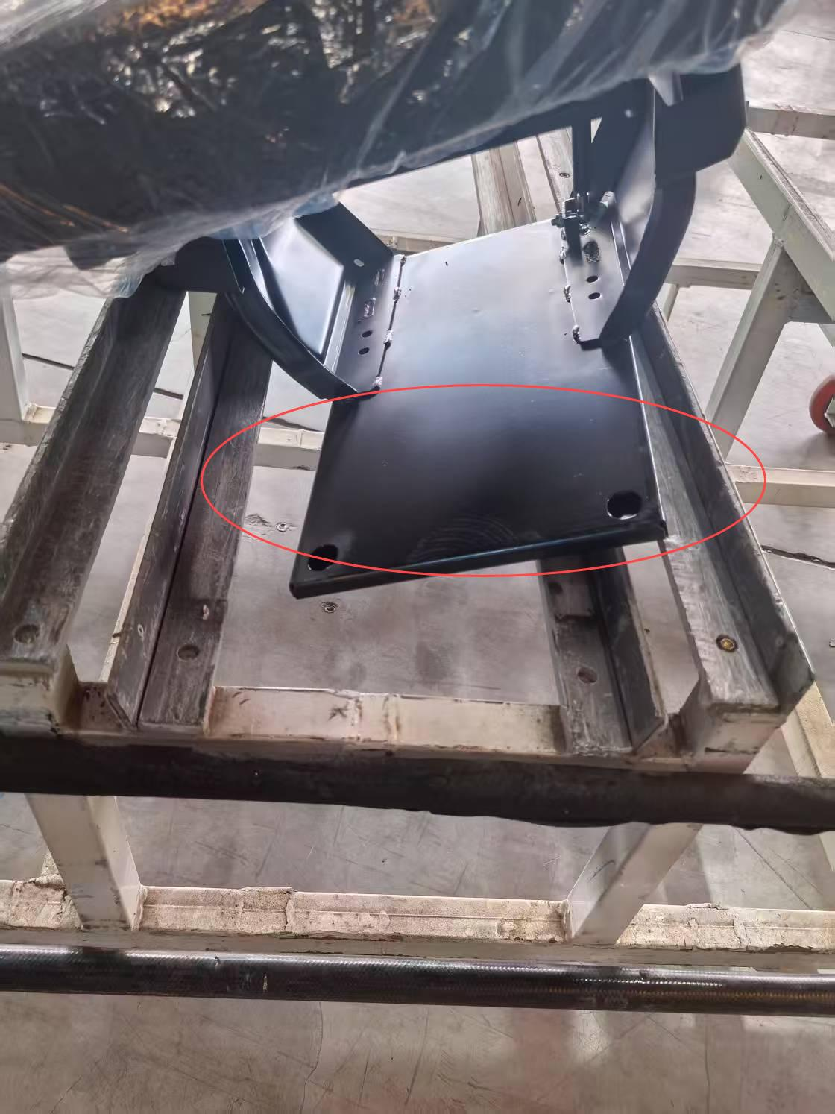
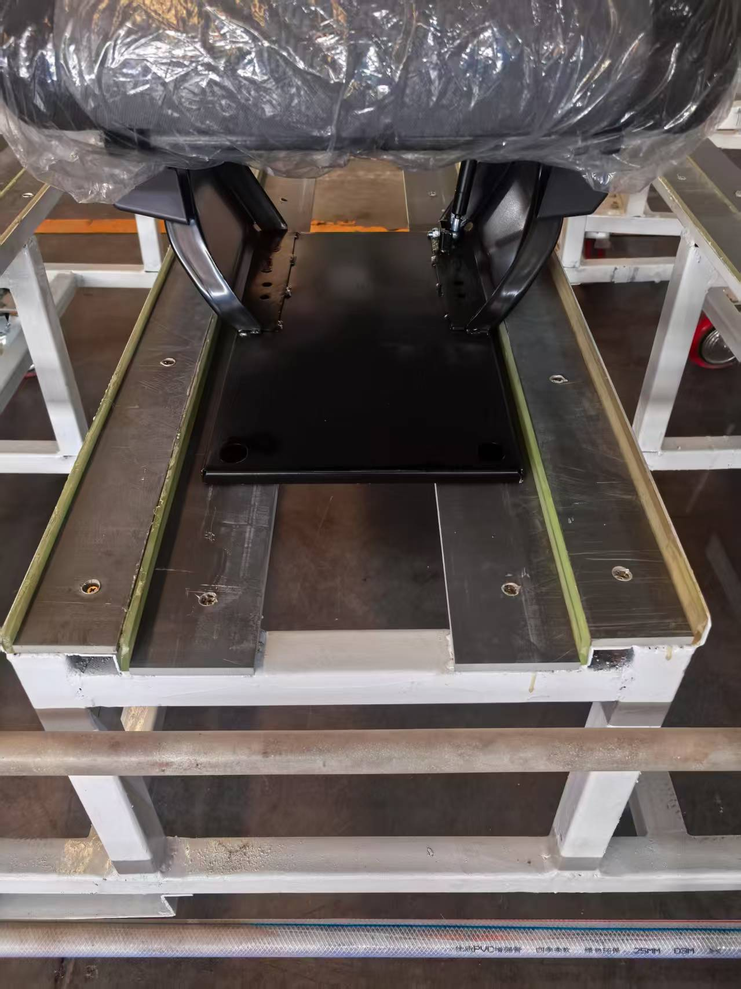
改善建议
5
问题点：底部导轨间隙过大 |  |  | 类别 |  | 技术 | 管理 | 设备 | 材料 | 费用 | 其它
 |  |  |  |  |  |  |  | √
问题点 |  |  | 改善建议
导轨间隙过大，运输中产品容易掉落至间隙内，导致产品磕碰 出现划伤、卡滞无法取出等质量问题 |  |  | 调整尺寸，缩小间隙
改善前 |  |  | 改善后
磕碰划伤

Slide 7
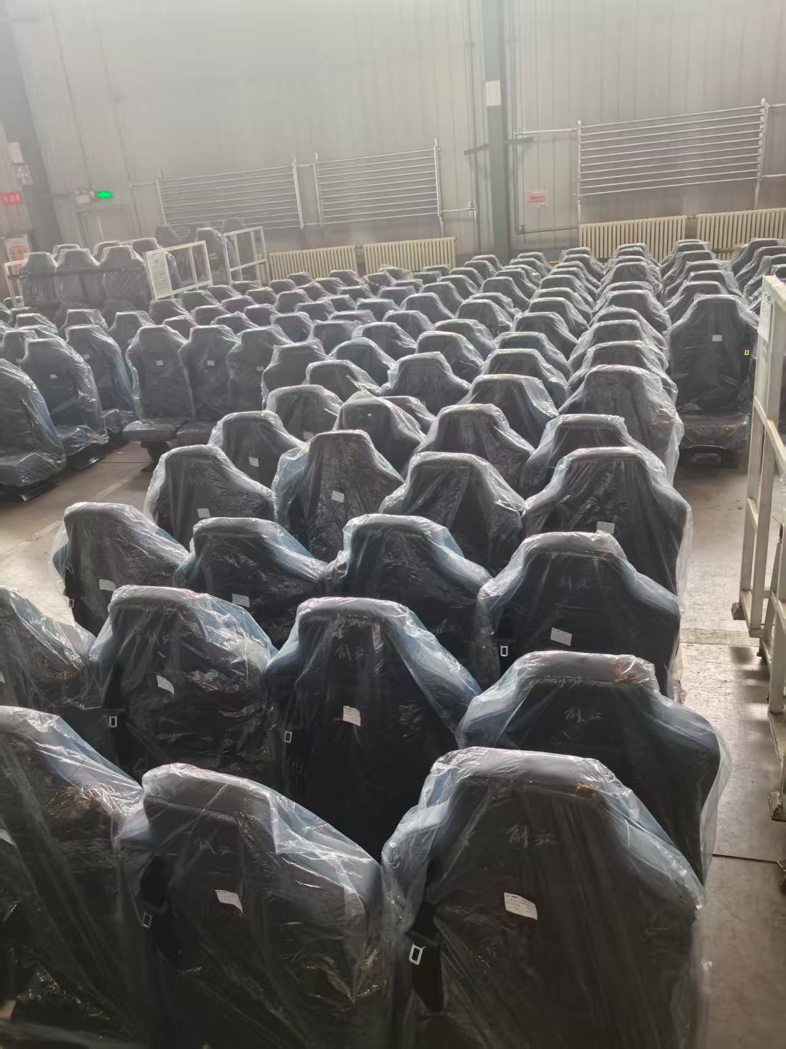
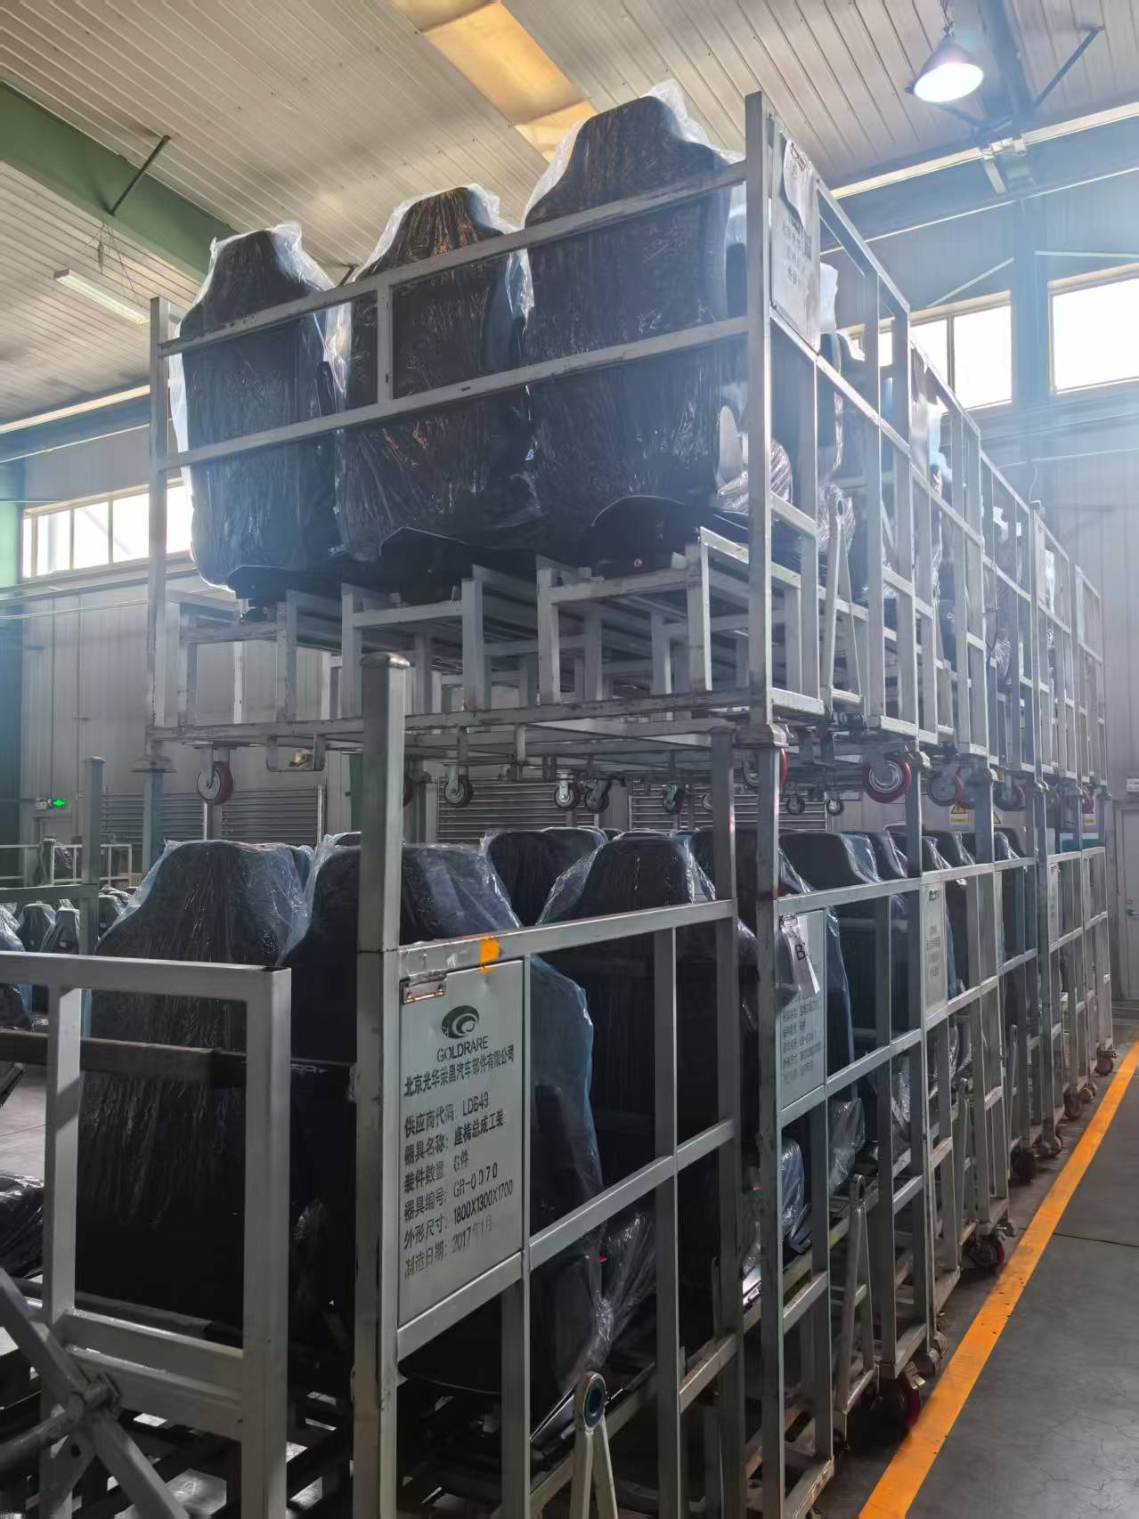
改善建议
6
问题点：通用性差 |  |  | 类别 |  | 技术 | 管理 | 设备 | 材料 | 费用 | 其它
 |  |  |  |  |  |  |  | √
问题点 |  |  | 改善建议
工装通用性差，使用时需根据产品型号挑选使用，且部分工装因前期设计问题，导致现无法使用（45个），上量时周转困难，大部门产品落地，占用空间，增加人力来回搬运工时 |  |  | 通用性提升后，一种工装满足全系产品使用，双层码放，释放人力及使用面积
改善前 |  |  | 改善后

Slide 8
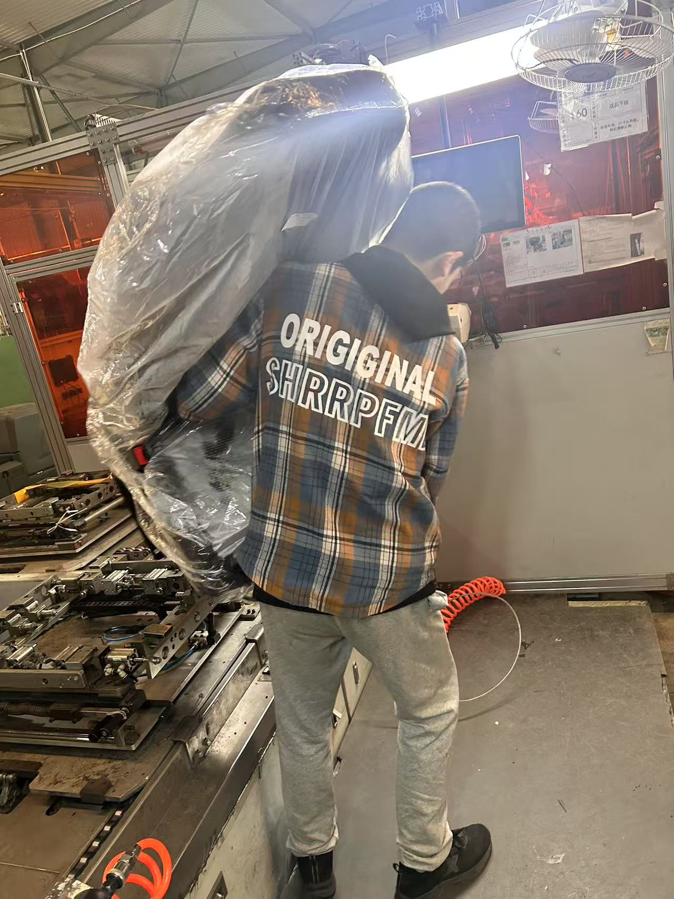
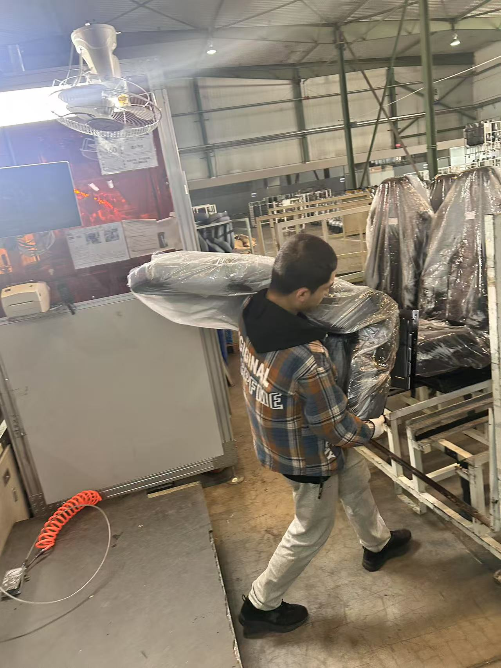
改善建议
7
问题点：成品下线人工搬运 |  |  | 类别 |  | 技术 | 管理 | 设备 | 材料 | 费用 | 其它
 |  |  |  |  |  |  | √
问题点 |  |  | 改善建议
成品下线出目前人工下线，高峰期每天搬运成品下线400件左右，因劳动强度较大，人员及其不稳，下线人员有检测职能，人员更换频繁，对质量控制存在较大隐患 |  |  | 投入下线机械手一台，替代人工搬运
改善前 |  |  | 改善后

Slide 9
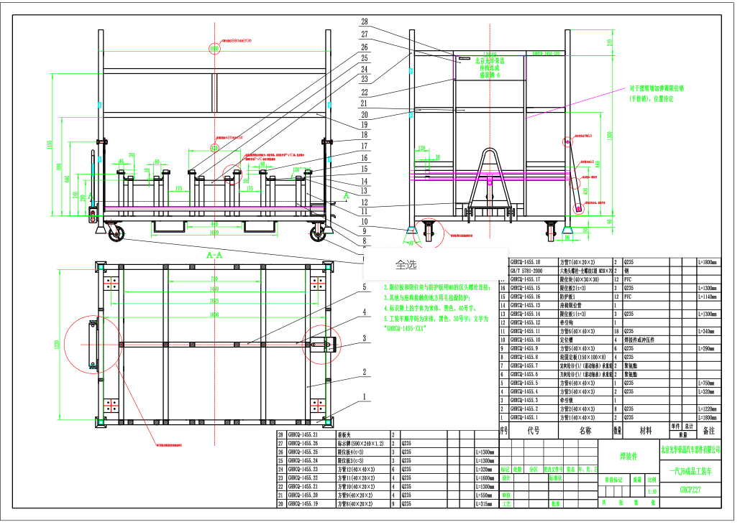
改造方案-成品工装

Slide 10
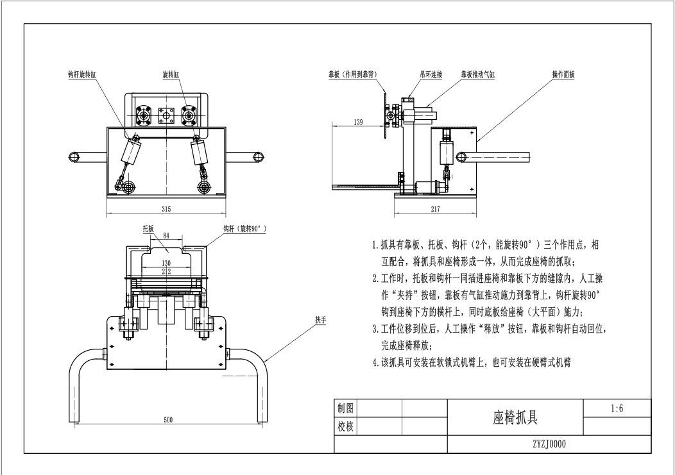
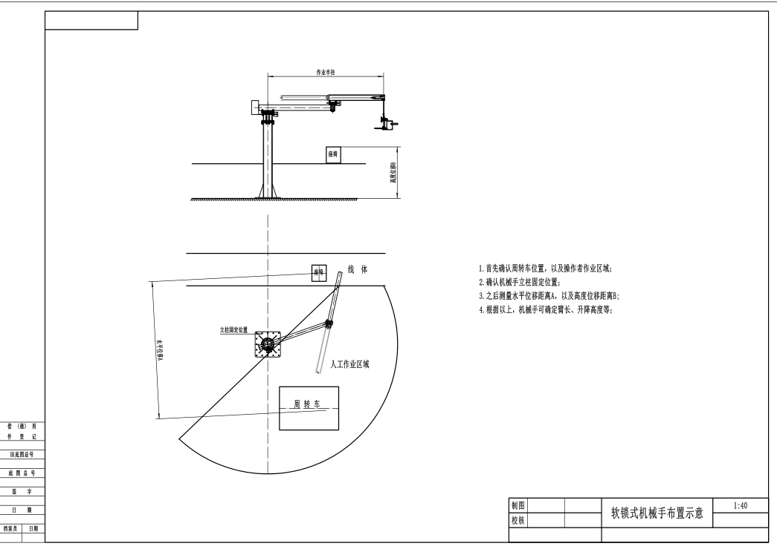
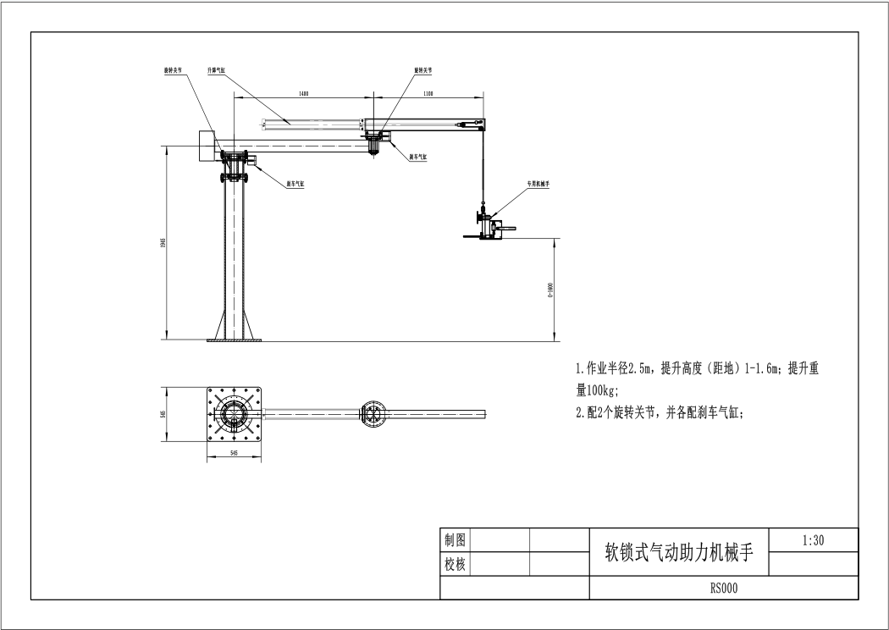
改造方案-机械手

Slide 11
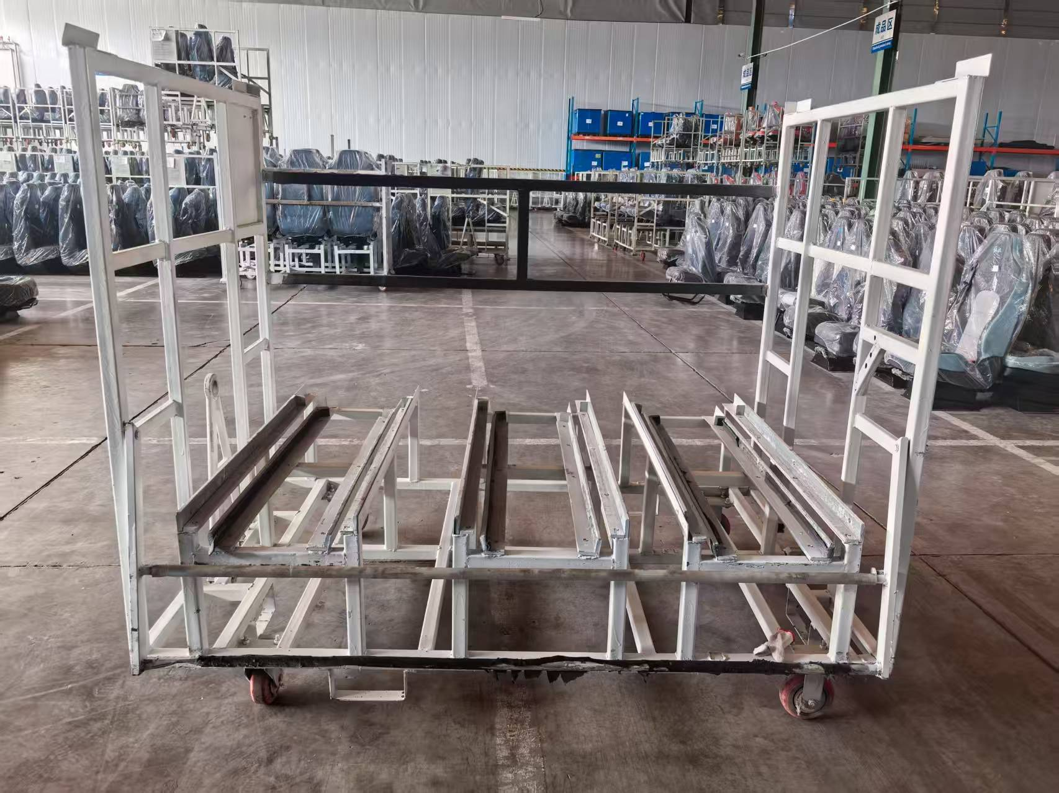
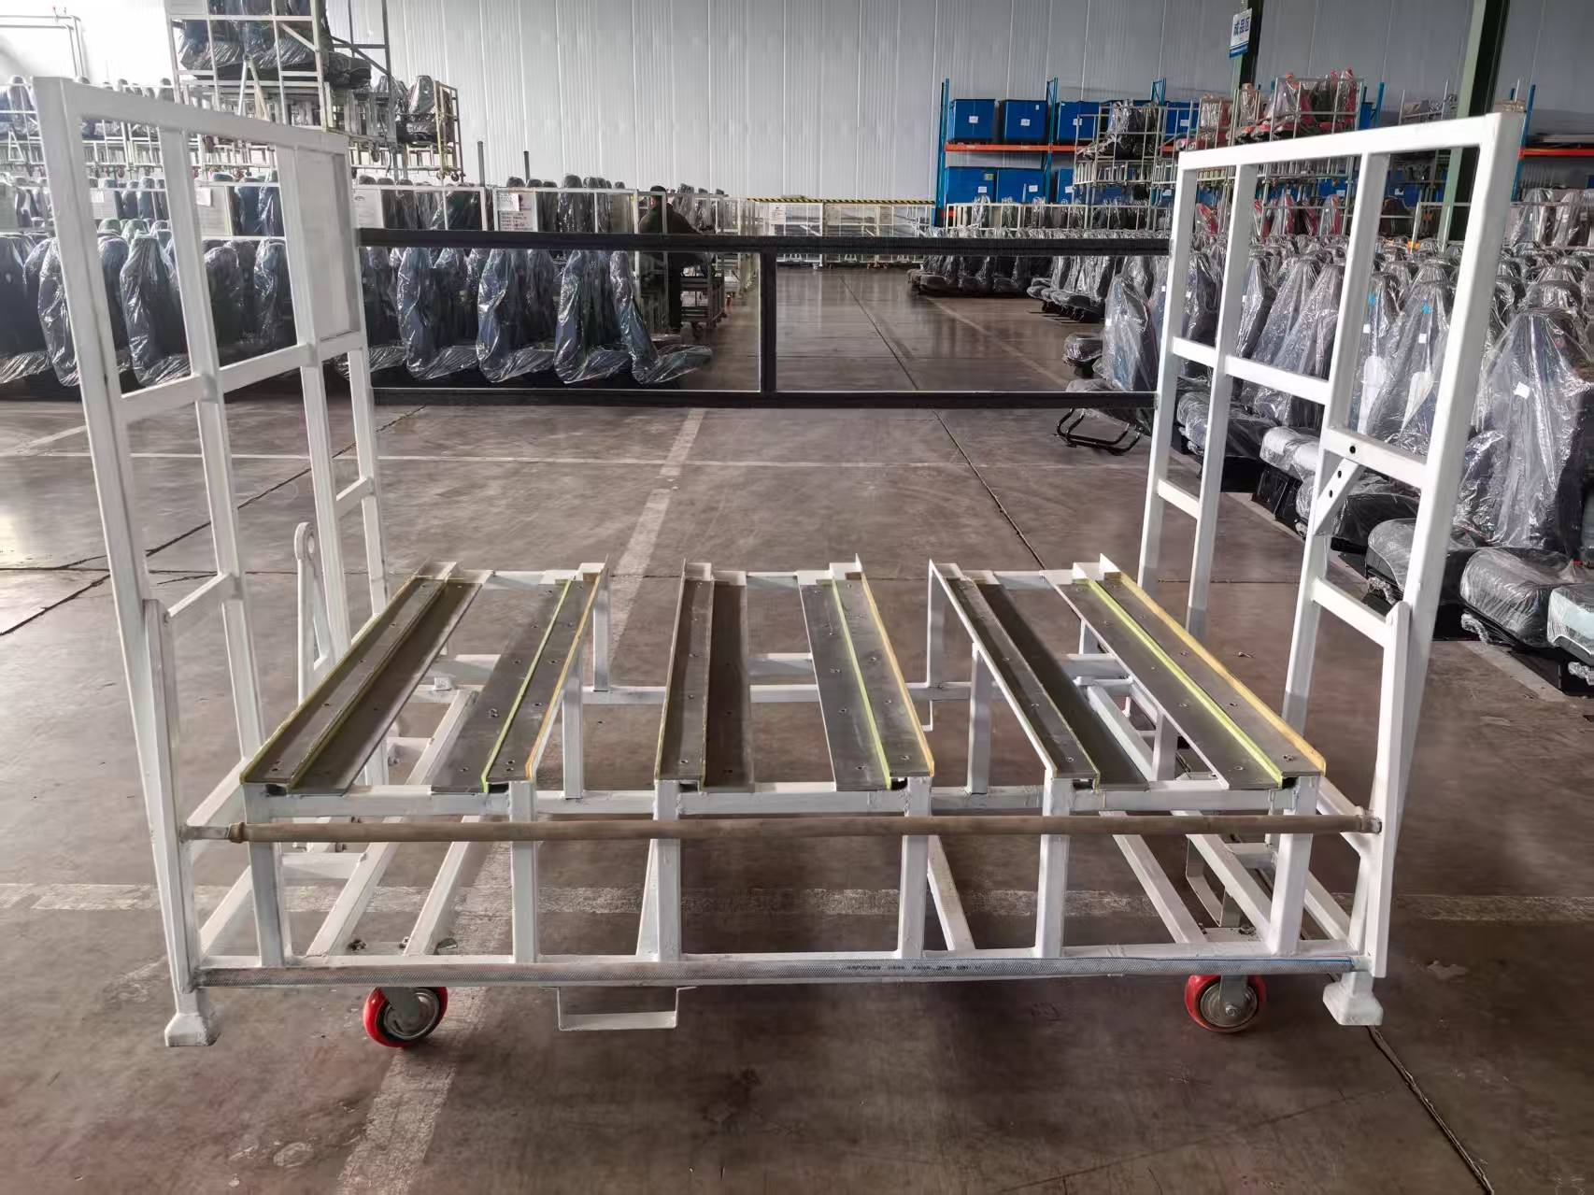
改善后实物对比
改善前
改善后

Slide 12
成本分析
 | 成品下线人数 | 成品发货 | 主机厂 | 备注
改善前 | 2 | 2 | 2 | 喷漆人员1名
改善后 | 1 | 1 | 1 | 可取消喷漆人员
节省人数 | 1 | 1 | 1
预计节省人力成本 | 1.7万元/月
改善后可节省人员3名，节省费用1.7万元/月（人力核算）

Slide 13
谢 谢！

